Slide 2
Com o desenvolvimento industrial surgiram várias correntes ideológicas que pretendiam justificar e apoiar o capitalismo (doutrinas liberais), ou condená-lo e destruí-lo (doutrinas socialistas).
CAPITALISMO | SOCIALISMO
Propriedade privada (controle da burguesia). | Propriedade coletiva (socialização).
O proletário trabalha para a burguesia. | O proletário trabalha para a sociedade.
Objetivo: LUCRO. | Objetivo: BEM-ESTAR coletivo.
Economia baseada no mercado. | Economia planificada pela sociedade.

Slide 3
1 - DOUTRINAS LIBERAIS:
Direitos individuais (ênfase na liberdade e PROPRIEDADE).
Liberdade de comércio e produção.
Leis naturais da economia (oferta e procura, livre concorrência...).
Liberdade de contrato de trabalho (salários e jornada).
NÃO INTERVENÇÃO do Estado na economia.
ADAM SMITH (1723 – 1790) – “A Riqueza das Nações” (ver slide sobre Iluminismo).

Slide 4
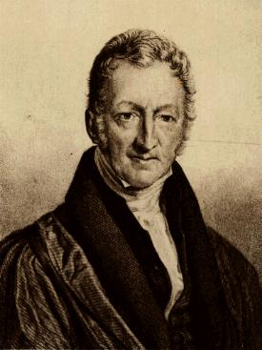
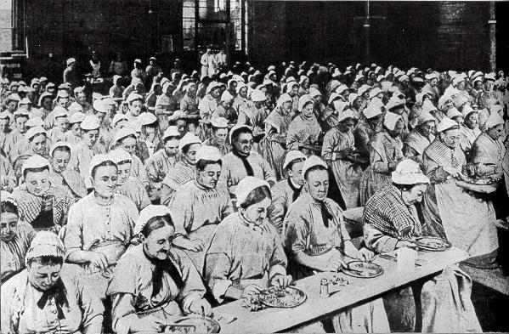
THOMAS MALTHUS (1766 – 1834) – “Ensaio sobre a população”
  Teórico da “miséria inevitável”.
  Alimentos crescem em proporção aritmética e população em proporção geométrica.
  Guerras e epidemias = equilíbrio entre a população e produção.
  Contenção da natalidade.
  Limitação de assistencialismo.
  Lei dos pobres (1834) – Workhouses
    Confinamento de miseráveis.

Slide 5
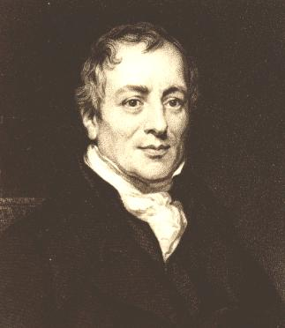
DAVID RICARDO (1772 – 1823) – “Princípios da economia política e tributação”
  Lei férrea dos salários: salários = mínimo para subsistência.
2 - DOUTRINAS SOCIALISTAS:
A) Socialismo Utópico:
Críticas a grande propriedade.
Defesa da pequena propriedade.
Acordo de classes.
Iniciativas individuais sem resultados

Slide 6
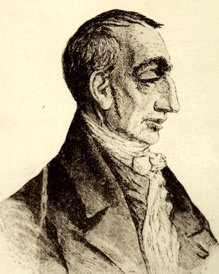
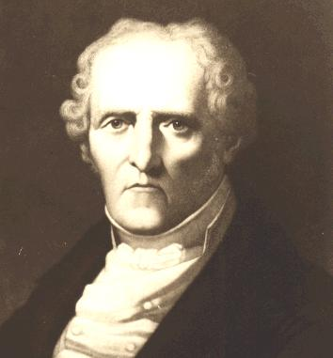
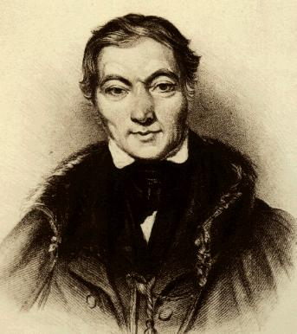
SAINT-SIMON (1760 – 1825):
  Sociedade sem ociosos (militares, clero, nobreza...).
  Ausência de exploração.
  3 classes: sábios, proprietários e sem posses.
  Governo: conselho de sábios e artistas.
CHARLES FOURIER (1772 – 1837):
  Falanstérios (fazendas coletivas agroindustriais).
ROBERT OWEN (1771 – 1858):
  Melhoria nas condições dos trabalhadores das suas fábricas.
  Falência.
  Auxílio na criação de Trade Unions.

Slide 7
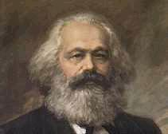
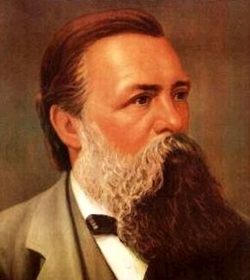

B) Socialismo Científico:
Proposta revolucionária do proletariado.
KARL MARX (1818 – 1883) – “Manifesto Comunista” (1848) e “O Capital” (1867).
FRIEDRICH ENGELS (1820 – 1895) – “A origem da família, da propriedade privada e do Estado”.

Slide 8
Materialismo Histórico – interpretação socioeconômica da história, formulada por Marx.
Modo de produção: como as sociedades produzem seus meios num determinado período.
Compreender a História = compreender a produção.
Meio de produção: bens necessário para produzir.
Força de trabalho: capacidade de trabalhar.
Relação de produção: relação entre os donos dos meios de produção e os donos da força de trabalho. SEMPRE é uma relação de EXPLORAÇÃO.
Mais valia: é a medida da exploração.

Slide 9
Propriedade privada: motivo básico da exploração. Deve ser abolida.
Estado: instrumento de poder dos donos dos meios de produção.
Luta de classes: agente transformador (espécie de “motor” da História).
  No capitalismo: PROLETÁRIOS X BURGUESIA
Socialismo: ditadura do proletariado.
  Eliminação da propriedade privada (coletivização).
  Fim da exploração e da luta de classes.
  Etapa de transição para a posterior eliminação do Estado e implantação do comunismo.

Slide 10

3 - ANARQUISMO ou COMUNISMO LIBERTÁRIO
Supressão de toda a forma de governo.
Liberdade geral.
Contra a propriedade privada, a exploração e qualquer tipo de hierarquia (governo, exército, Igreja, partidos...).
Mais radical que o socialismo.
Passagem imediata ao comunismo e eliminação do Estado.

Slide 11
MIKHAIL BAKUNIN (1814 – 1876) – maior líder anarquista.
  Anarquismo terrorista.
  Violência = método.
  Objetivo: destruição de toda a ordem burguesa.
PIERRE PROUDHON (1809 – 1865) – “O que é a propriedade”
  Aceita pequenas propriedades.
  Empréstimos sem juros e cooperativas.
  Estado abolido: república de pequenos proprietários.
Outros representantes: LEON TOLSTOI (1828 – 1910), PETER KROPOTKIN (1842 – 1921).

Slide 12
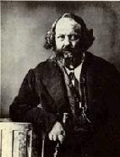
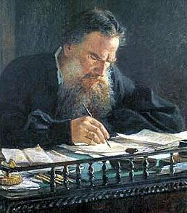
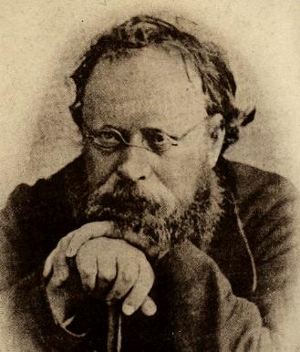
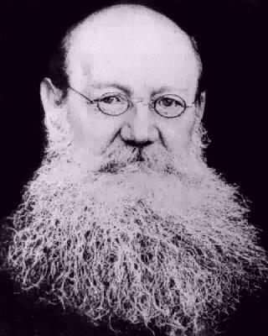
REPRESENTANTES DO ANARQUISMO:
PROUDHON
KROPOTKIN
TOLSTOI
BAKUNIN

Slide 13
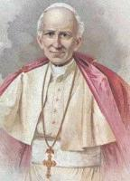

4 - Doutrina social da Igreja.
Papa Leão XIII.
Encíclica RERUM NOVARUM (1891).
Contra a exploração de operários.
Contra a luta de classes e o marxismo.
Religião: instrumento de reforma e justiça social.
Apelo ao “espírito cristão” dos empregadores para respeitassem os operários.

Slide 14
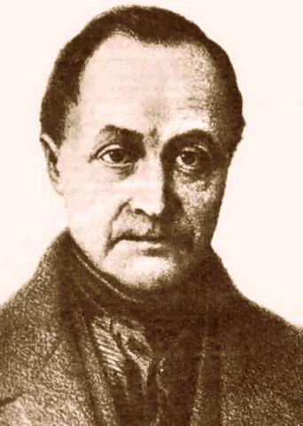

5 - Positivismo
AUGUSTE COMTE (1798 – 1857).
Ignorância = fonte dos problemas.
Ciência = evolução (caminho para a resolução dos problemas).
Governo: elite intelectual.
Contra a democracia (possibilidade dos ignorantes interferirem politicamente).
Lema: “ORDEM E PROGRESSO”.

